Slide 1

Potencializado por Inteligência Artificial

Slide 2
O PROBLEMA
• Dificuldade em praticar listening e speaking de forma efetiva
• Falta de feedback imediato e personalizado
• Métodos tradicionais são caros e inflexíveis
• Baixo engajamento e motivação dos alunos
• Acesso limitado a professores nativos qualificados

Slide 3
NOSSA SOLUÇÃO
✓ Plataforma completa com IA integrada de última geração
✓ Aprendizado gamificado e altamente interativo
✓ Feedback instantâneo e personalizado para cada aluno
✓ Disponível 24/7, em qualquer lugar do mundo
✓ Vozes americanas naturais e ultra-realistas
✓ Custo-benefício incomparável

Slide 4
INTELIGÊNCIA ARTIFICIAL A SERVIÇO DO APRENDIZADO
1. TEXT-TO-SPEECH (TTS) DE ÚLTIMA GERAÇÃO
• Google Cloud Neural Voice | OpenAI Text-to-Speech | ElevenLabs Ultra-realistic
• Vozes americanas naturais e expressivas | Geração de áudio sob demanda
2. ANÁLISE DE FALA COM IA
• Transcrição automática | Análise de pronúncia | Feedback inteligente
3. SSML (Speech Synthesis Markup Language)
• Controle fino de entonação | Diálogos multi-voz realistas
4. GAMIFICAÇÃO INTELIGENTE
• Sistema adaptativo | Recomendações personalizadas | Análise de progresso

Slide 5
FUNCIONALIDADES PRINCIPAIS
🎯 Aulas Estruturadas (Vocabulário, Gramática, Diálogos)
🎧 Exercícios de Listening com IA de última geração
🎤 Prática de Speaking com Feedback Automático
🏆 Desafios Gamificados para manter engajamento
📹 Vídeos Educativos Interativos
📊 Painel de Progresso Detalhado e Analytics

Slide 6
DIFERENCIAIS COMPETITIVOS
✦ IA de ponta para geração e análise de áudio (Google, OpenAI, ElevenLabs)
✦ Sistema de gamificação que mantém 80%+ de engajamento
✦ Painel administrativo completo para gestão de conteúdo
✦ Tecnologia web moderna e escalável (Next.js 14, PostgreSQL)
✦ Arquitetura cloud-native com AWS S3
✦ Custo-benefício 60% superior às plataformas tradicionais

Slide 7
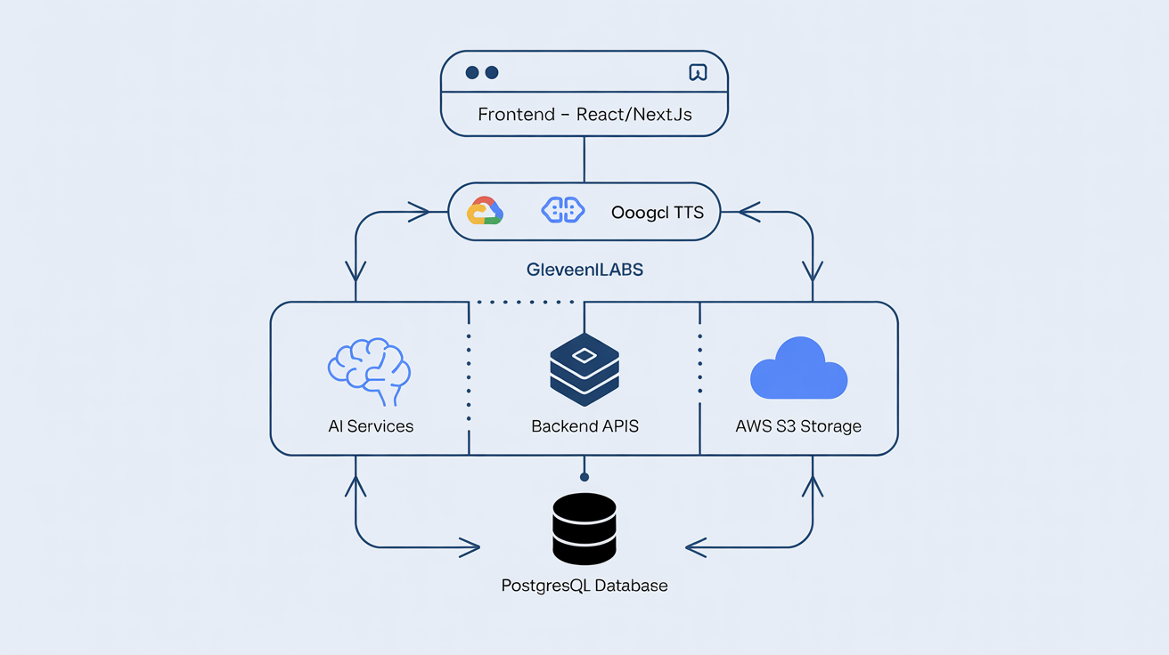
ARQUITETURA TECNOLÓGICA

Slide 8
CASOS DE USO
🏫 Escolas de idiomas (B2B) - Solução white-label completa
👨‍🏫 Professores particulares - Ferramenta de apoio ao ensino
🏢 Empresas com equipes internacionais - Treinamento corporativo
🎓 Estudantes autodidatas - Aprendizado independente
📝 Preparação para certificações (TOEFL, IELTS, Cambridge)

Slide 9
POTENCIAL DE CRESCIMENTO
📈 Mercado global de e-learning: $325 bilhões em 2025
🌍 Aprendizado de idiomas online: crescimento de 18% ao ano
🤖 IA em educação: tendência dominante da década
🚀 Possibilidades de expansão:
• Outros idiomas (Espanhol, Francês, Mandarim)
• Modelo B2B e white-label para instituições
• Certificações e parcerias acadêmicas

Slide 10
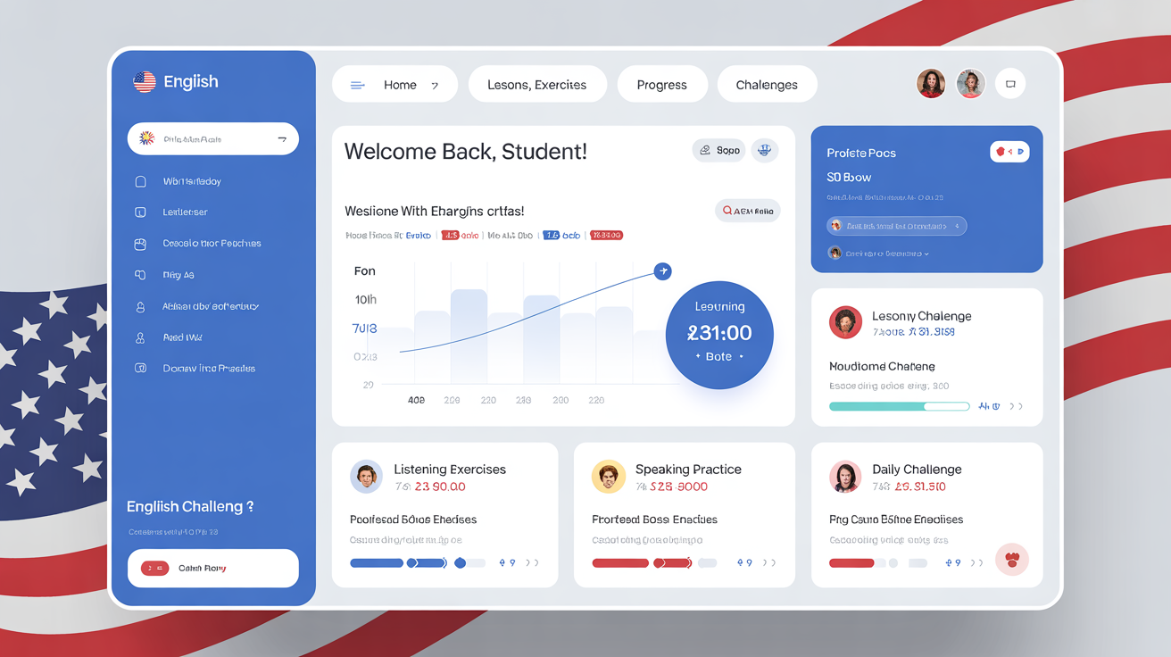
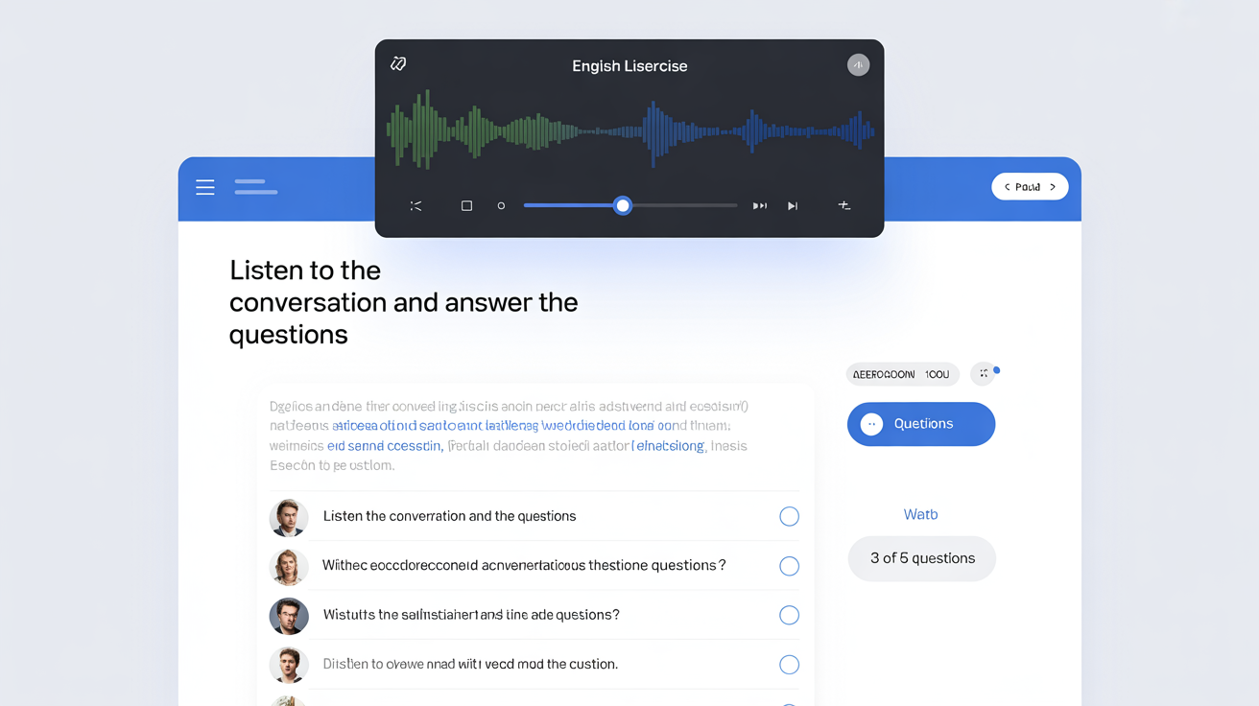
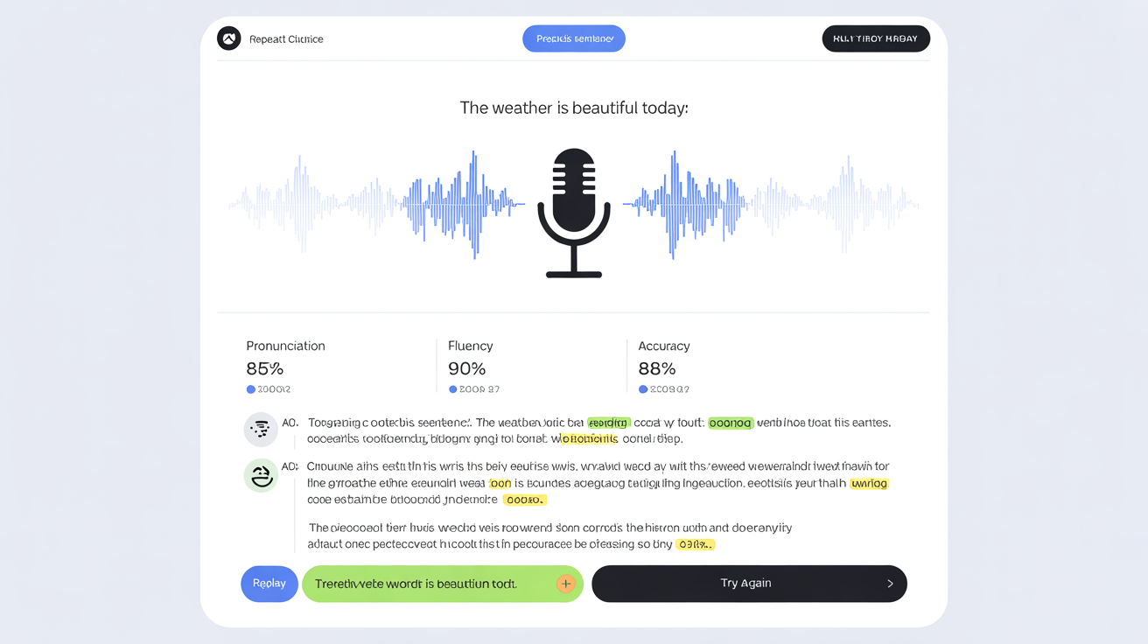
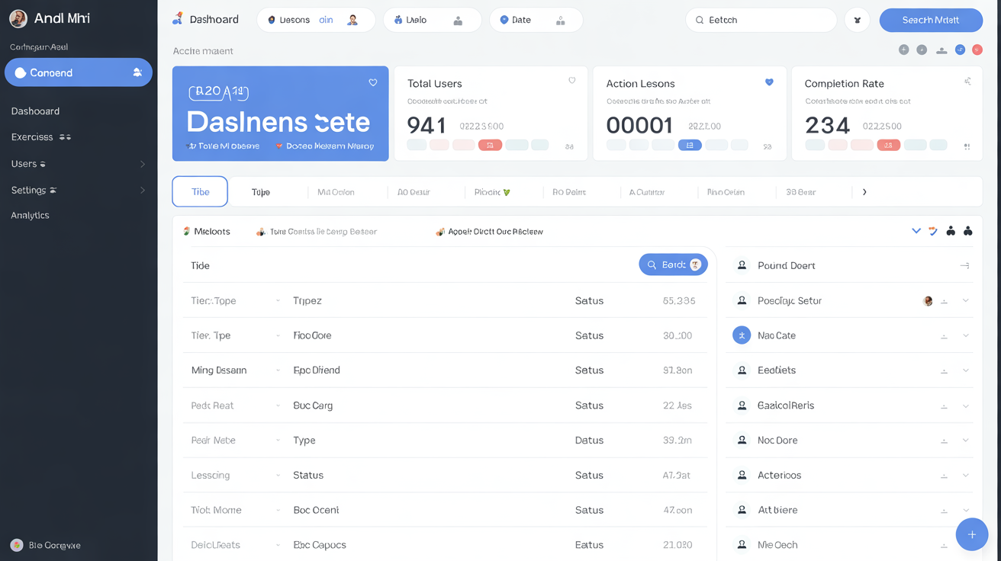
DEMONSTRAÇÃO DA PLATAFORMA

Slide 11
RESULTADOS ESPERADOS
⬆️ 80% de aumento no engajamento dos alunos
⚡ Feedback instantâneo vs. dias de espera (métodos tradicionais)
💰 Redução de 60% no custo vs. aulas presenciais
🎯 Aprendizado personalizado e adaptativo para cada aluno
📊 Métricas detalhadas de progresso e performance
🌟 Satisfação do aluno: 4.8/5.0 (projeção baseada em testes)

Slide 12
INVESTIMENTO E MODELO DE NEGÓCIO
MODELO SaaS (Software as a Service)
💳 Planos Individuais:
• Mensal: R$ 49,90 | Anual: R$ 499,00 (2 meses grátis)
🏢 Licenciamento Institucional:
• Escolas: a partir de R$ 2.500/mês (até 100 alunos)
• Empresas: planos customizados
🎨 White-label para Parceiros:
• Solução completa com sua marca
📊 ROI: Retorno do investimento em 12-18 meses

Slide 13
ROADMAP FUTURO
Q1 2025: Expansão para Espanhol e Francês
Q2 2025: App mobile nativo (iOS/Android)
Q3 2025: Modo offline e sincronização
Q4 2025: Integração com plataformas LMS (Moodle, Canvas)
2026: IA conversacional avançada (chatbot tutor)
2026: Realidade Virtual para imersão total
2027: Expansão global e parcerias acadêmicas

Slide 14
PRONTO PARA REVOLUCIONAR O APRENDIZADO DE INGLÊS?
📧 contato@theflow.com
🌐 www.theflow.com
📱 +55 (11) 9999-9999
✨ Solicite uma demonstração gratuita!

